Slide 1
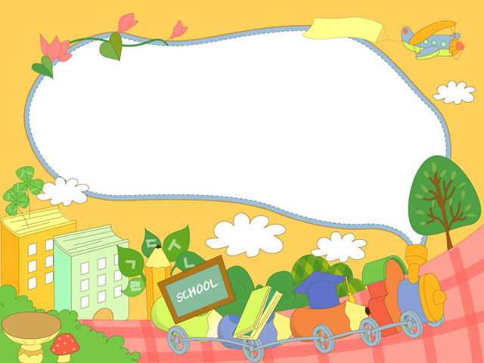
CHÀO MỪNG CÁC CON
ĐẾN VỚI TIẾT HỌC

Slide 2
Khởi động

Slide 4
To¸n
Bài 27: Luyện tập chung.

Slide 5
TIẾT 1

Slide 6
Bài giải
Rạp xiếc đó có số diễn viên thú là:
8 + 5 = 13 (diễn viên)
Đáp số: 13 diễn viên

Slide 7
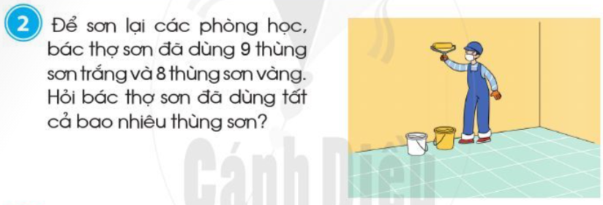
Bài giải
Bác thợ sơn đã dùng số thùng sơn là:
9 + 8 = 17 (thùng sơn)
Đáp số: 17 thùng sơn

Slide 8
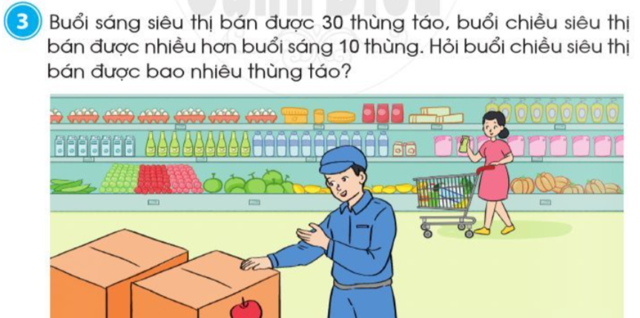
Bài giải
Buổi chiều siêu thị bán được số thùng táo là:
30 + 10 = 40 (thùng táo)
Đáp số: 40 thùng táo

Slide 9
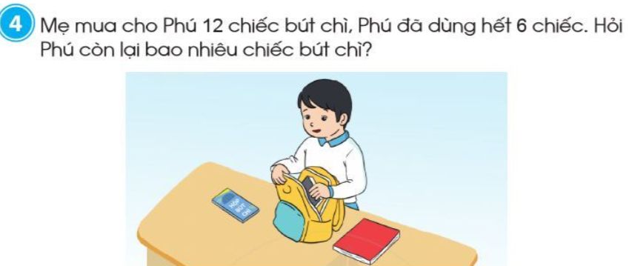
Bài giải
Phú còn lại số bút chì là:
12 - 6 = 6 (bút chì)
Đáp số: 6 bút chì

Slide 10
HẸN GẶP LẠI

